Slide 1
Traduction
I am quite small and strong.
You (sing) are very tall.
Nicolas is very chatty.
They (fem) are absent.
Chloé and I, (we) are quite shy.
Marie is quite clever but she is nasty.
You (pl) are too arrogant.
The boys are very funny.

Slide 2
Traduction
Je suis assez petit et fort.
Tu es très grand.
Nicolas est très bavard.
Elles sont absentes.
Chloé et moi, nous sommes assez timides.
Marie est assez intelligente mais elle est méchante.
Vous êtes trop arrogants.
Les garçons sont très amusants.

Slide 3
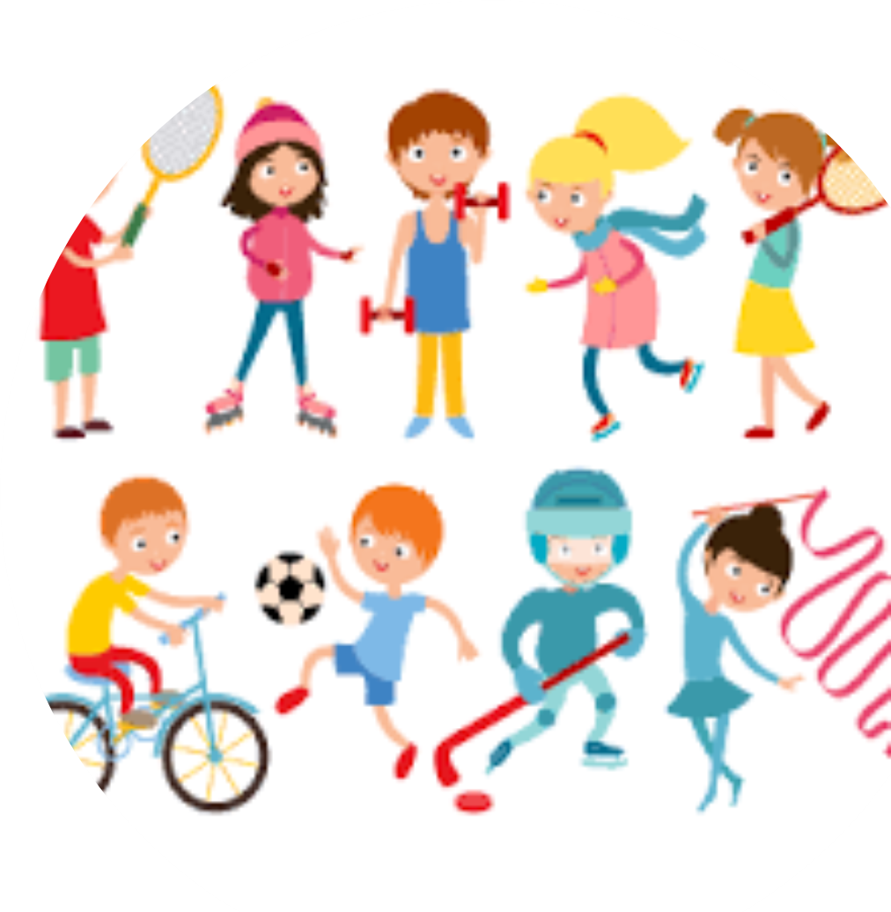
en classe mercredi 11 décembre
Qu’est-ce que tu fais?

Slide 4
OBJECTIVES
I MUST be able to recognise infinitives to describe what activities I do.
I SHOULD be able to recognise and use infinitives to describe what activities I do.
I COULD be able to recognise and use infinitives to describe what I like doing and what other people like doing

Slide 5
What is an infinitive?

Slide 6
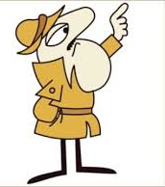
Look at the song on p.18. What strategies could you use to guess the infinitives?
Look for the cognates / near cognates
Use the picture clues
Use prior knowledge (words you already know)
Use context (look at the words around it)
Use your Guide to Success

Slide 8
bloguer
nager
danser
retrouver
étudier
rigoler
gagner
surfer
jouer
tchatter

Slide 9
chanter

Slide 10
danser

Slide 11
retrouver mes amis

Slide 12
bloguer

Slide 13
surfer

Slide 14
tchatter

Slide 15
rigoler

Slide 16
étudier

Slide 17
nager

Slide 18
jouer

Slide 19
gagner

Slide 20
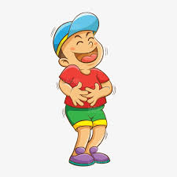

Slide 22
3
Lis le texte et réponds aux questions en anglais. Read the text and answer the questions in English.
1
2
3
She likes meeting up with her friends.
one of: it’s the end of the holidays / studying / working / listening to the teachers
c computing

Slide 23
Starter

Slide 24
en classe mardi 18 décembre
Qu’est-ce que tu fais? - 2

Slide 25
How do you make these sentences negative?
Je suis assez petit et fort.
Tu es très grand.
Nicolas est très bavard.
Elles sont absentes.
Chloé et moi, nous sommes assez timides.
Marie est assez intelligente mais elle est méchante.
Vous êtes trop arrogants.
Les garçons sont très amusants.

Slide 26
chanter

Slide 27
danser

Slide 28
retrouver mes amis

Slide 29
bloguer

Slide 30
surfer

Slide 31
tchatter

Slide 32
rigoler

Slide 33
étudier

Slide 34
nager

Slide 35
jouer

Slide 36
gagner

Slide 39
3
Lis le texte et réponds aux questions en anglais. Read the text and answer the questions in English.
1
2
3
She likes meeting up with her friends.
one of: it’s the end of the holidays / studying / working / listening to the teachers
c computing

Slide 42
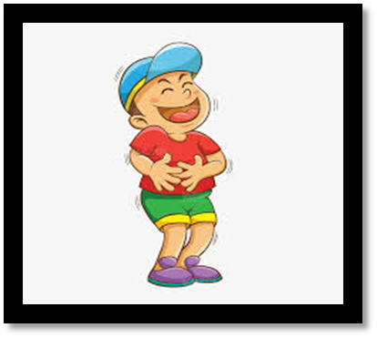
4
Écoute. Pour chaque phrase, écris l’infinitif en français. (1–6) Listen and note down in French the infinitive or infinitives in each sentence.
1
2
3
4
5
6
danser
nager
retrouver
chanter
bloguer, surfer
jouer, rigoler

Slide 43
À toi maintenant…

